Slide 1
預備課堂流程表
附件 15.4
1

Slide 2
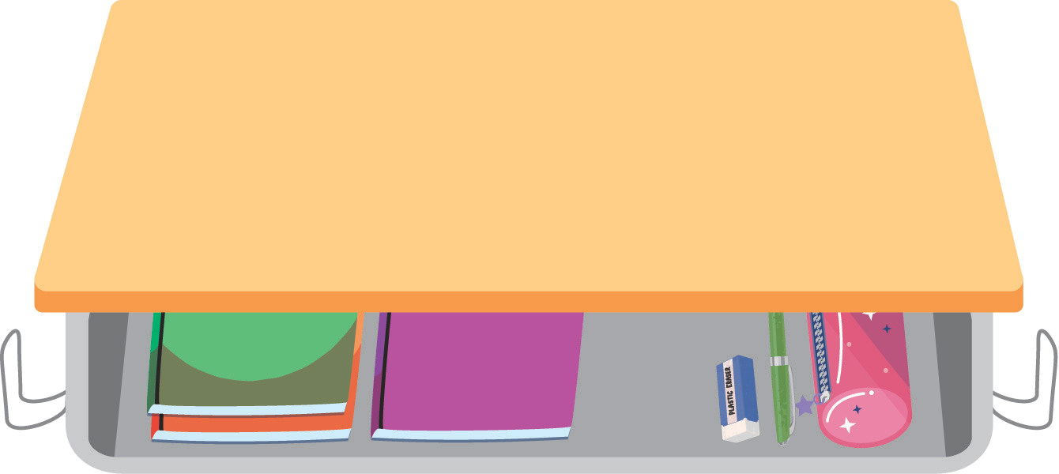
預備課堂流程表
限時： 分鐘
1.收拾上一節的物品
2.預備本節物品
3.安靜等待

